Slide 1
م / انواع المؤسسات و الجماهير
العلاقات العامة هي فن و علم تناقل الرموز اللفظية و الرموز غير اللفظية بين

Slide 2

1 – المؤسسات الصحية

Slide 3
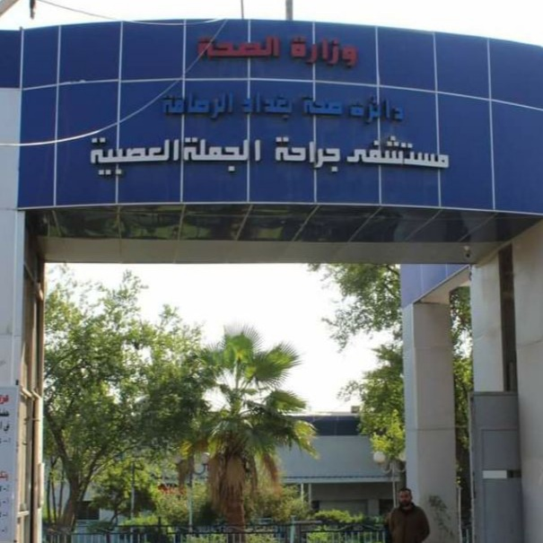
المؤسسات الصحية /
وزارة الصحة . المستشفيات الحكومية .

Slide 4

مستشفى الراهبات

Slide 5

جمعية الهلال الاحمر

Slide 6

الصليب الاحمر الدولي

Slide 7

منظمة الصحة العالمية .

Slide 8

2 – المؤسسات السياسية .
وزارة الخارجية .

Slide 9

الامانة العامة لمجلس الوزراء

Slide 10
المؤسسات السياسية
الاحزاب و الهيئات والكتل و التيارات السياسية .
المفوضية العليا للانتخابات
الامم المتحدة .

Slide 11
المؤسسات الاقتصادية
وزارة المالية .
البنك المركزي العراقي .
المصارف الحكومية والمختلطة و الاهلية .
محلات الصيرفة .
الشركات التجارية .
المعامل والمصانع .
وزارة الصناعة .
وزارة التجارة .
صندوق النقد الدولي ( منظمة دولية ) .

Slide 12
4 – المؤسسات الثقافية .
وزارة الثقافة .
منظمات المجتمع المدني المتخصصة بالشؤون الثقافية .
الاتحاد العام للادباء والكتاب .
الاتحاد العام للشعراء الشعبيين .
اليونسكو ( منظمة دولية ) .

Slide 13
5 – المؤسسات الاجتماعية
الاسرة .
وزارة العمل والشؤون الاجتماعية .
دور رعاية الايتام .
دور رعاية كبار السن .
بيت الابداع العراقي .
منظمات المجتمع المدني المتخصصة بشؤون المراة والطفل .

Slide 14
6 – المؤسسات الرياضية .
اللجنة الاولمبية الرياضية .
الاتحاد العراقي لكرة القدم .
النوادي الرياضية .
منظمة الفيفا الدولية .
وزارة الرياضة والشباب .

Slide 15
7 – المؤسسات الفنية .
وزارة الثقافة .
المسرح الوطني .
دار الازياء العراقية .
الفرق التمثيلية .
الفرق المسرحية .
دار الباليه والرقص .
المتحف البغدادي .

Slide 16
8 – المؤسسات التعليمية ، و التربوية .
وزارة التعليم العالي والبحث العلمي .
الجامعات والمعاهد .
وزارة التربية .
المدارس والثانويات .
الحوزة العلمية .
المدارس الدينية .

Slide 17
9 – المؤسسات العلمية .
وزارة التعليم العالي و البحث العلمي .
مراكز الابحاث .
دوائر البحث العلمي في الوزارات و الهيئات .
الجمعيات والمنظمات المتخصصة بالبحث العلمي .
مراكز الاستطلاعات والرصد .

Slide 18
10 – المؤسسات الدينية .
المساجد و الجوامع والحسينيات و الكنائس و المعابد .
دار الافتاء العراقي .
المرجعية الشريفة .
المراقد الشريفة للانبياء (ع) و للائمة (ع ) والاولياء الصالحين .
مكة المكرمة .
المدينة المنورة .
الفاتيكان .
الجمعيات الدينية .

Slide 19
11 – المؤسسات الاعلامية .
القنوات الارضية ، و الفضائية .
الصحف والمجلات المحلية والاجنبية .
الاذاعات المحلية ، والدولية .
مؤسسة المدى ( ثقافية و اعلامية ).
مؤسسة الزمان .
شبكة الاعلام العراقي .
هيئة الاعلام والاتصالات .
الوكالات المحلية والاجنبية .
شبكات النلفزة ( شبكة BCC , و شبكة CNN ).

Slide 20
12 – المؤسسات الخدمية .
امانة بغداد .
البلديات .
وزارة البلديات .
وزارة الكهرباء .
وزارة النفط .
جزء من وزارة التجارة .
وزارة الموارد المائية .
وزارة الزراعة .

